Slide 1
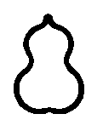
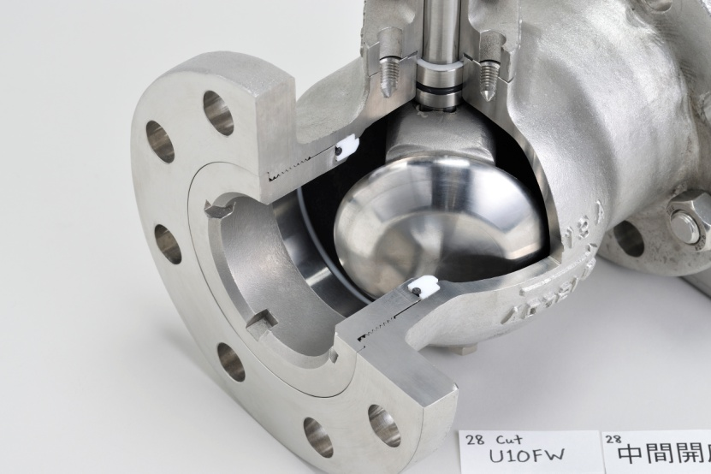
日立バルブ㈱一押し商品のご紹介
印 セグメントボールバルブ
淡水、雨水、汚水用に開発した
止水性能に優れた商品です。
【特徴】
・ポケットレスの為、衛生的
・二重偏心で軽トルク
・中間開度使用可
・自動操作に対応
【用途】
雨水排水処理、下水処理、雨水排水処理 等
橋本総業株式会社
〒103-0001 東京都中央区日本橋小伝馬町9-9
担当者：○○●●●
問合先：03-3665-XXXX
http://www.hat.co.jp/front

